Slide 1
第九章 压强
第3节 大气压强

Slide 2
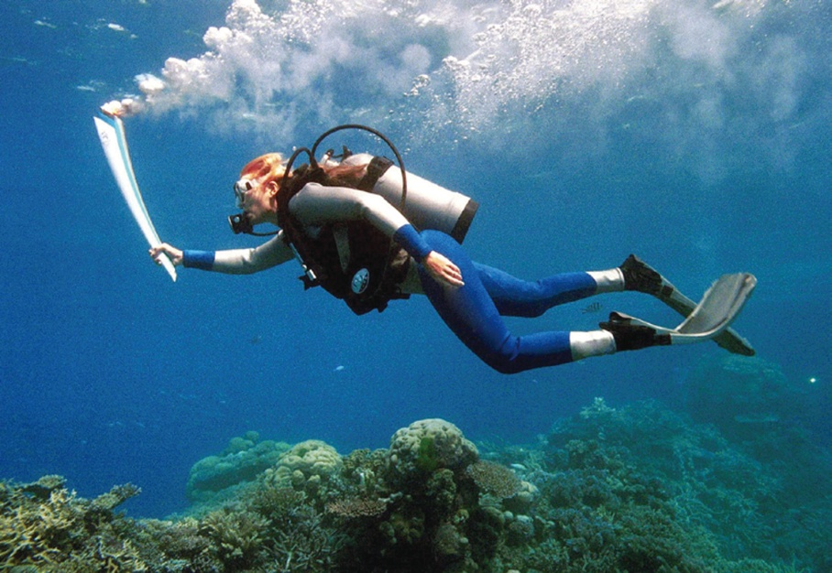
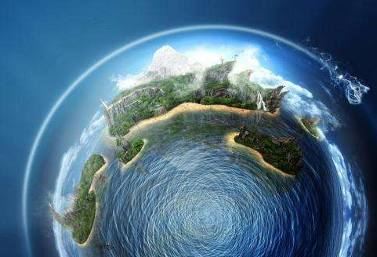
液体内部朝各处都有压强，是因为液体具有流动性且受重力。
我们生活在大气层的底部，那大气有没有朝各个方向的压强呢？

Slide 3
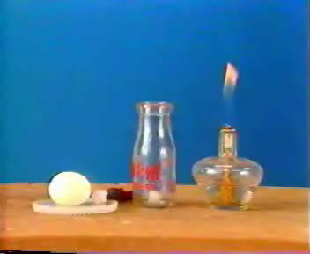
一、大气压强的存在
实验探究1：瓶吞鸡蛋。
当瓶子中的空气越来越少，
瓶内气压小于大气压，外界的大气压会把鸡蛋压进去。

Slide 4
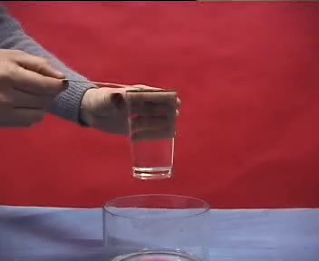
一、大气压强的存在
实验探究2：覆杯实验。
①将硬塑料片平放在平口塑料杯杯口，用手按住，并倒置过来，放手后看到什么现象？
放手后，硬塑料片落下。
②当平口杯装满水的时候，盖住杯口，用手按住，再次倒置过来，放手后看到什么现象？
塑料片不掉，水也不会流出来，把杯口慢慢转向各个方向，塑料片也不会掉落。

Slide 5
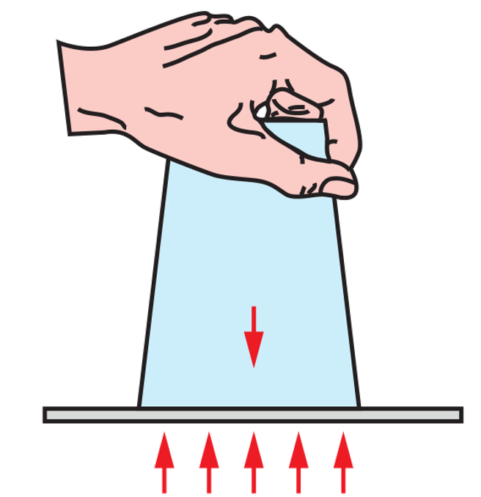
一、大气压强的存在
实验探究2：覆杯实验。
硬塑料片受重力作用，还受到水向下的压力作用，但塑料片并没有下落，说明它一定受到向上的力的作用。这个力的施力物体只能是大气，证明大气存在压强。
压力

Slide 6
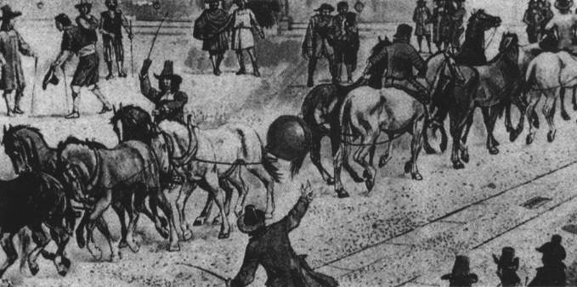
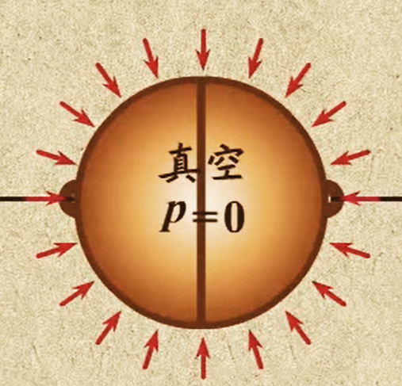

一、大气压强的存在
实验探究3：马德堡半球实验
证明了大气压强的存在并且大气压强很大
1654年，在德国马德堡市的广场上，人们把两个铜制空心半球合在一起，抽去里面的空气，用两支马队向相反的方向拉两个半球。当两队的马匹共达到16匹时，才将半球拉开。
p_{大气压}
p_{大气压}
p_{大气压}
p_{大气压}

Slide 7
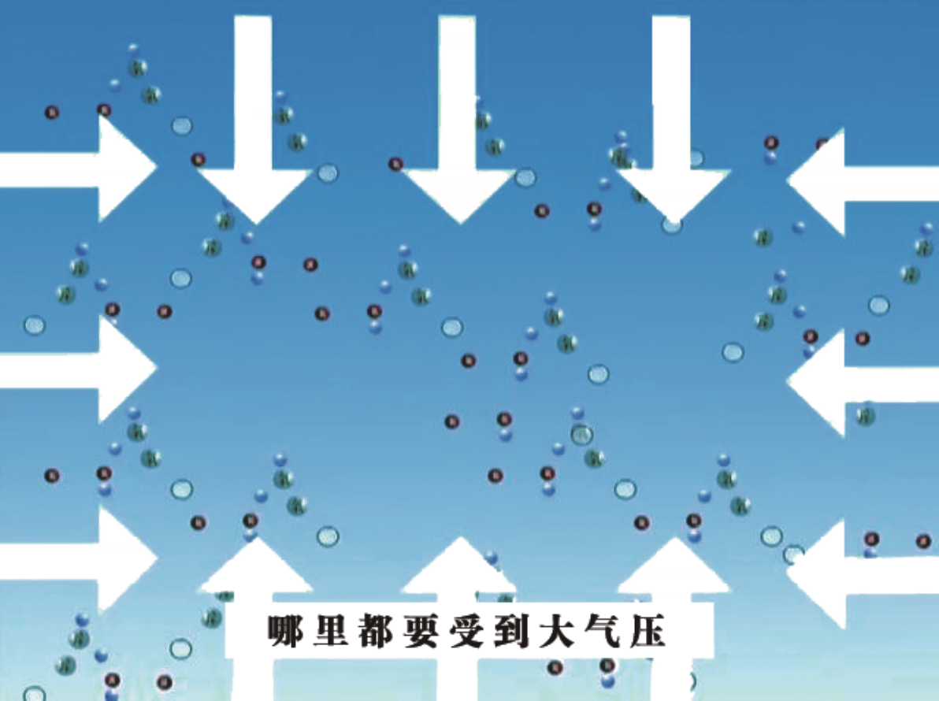
二、大气压强
1、大气对浸在它里面的物体产生的压强叫大气压强，简称大气压或气压。
大气受重力的作用
2、大气压存在的原因：
大气具有流动性
3、大气压与液体一样具有流动性，向各个方向都有压强

Slide 8

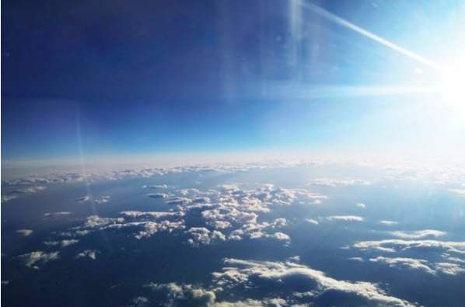
二、大气压强
思考讨论：
大气压在我们周围时刻存在着，但我们为什么感受不到它的存在？
这是因为人身体内外空气相通，
身体各部位内外所受的压力相同，内外平衡。

Slide 9
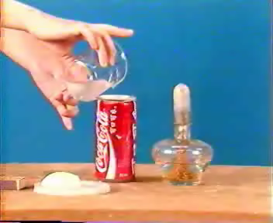
通过视频可以看到大气压强很大，但能否用数值表示大气压的大小呢？

Slide 10
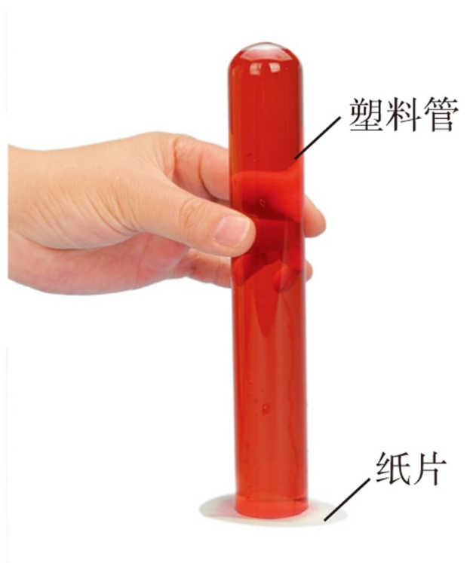
三、大气压强的测量
塑料管
如图：大气压可以把纸片上的液柱托住。根据大气压所能托起液柱的最大高度，我们就能精确地测出大气压的数值。
$$P$$
液
纸片
$$P$$
气

Slide 11

三、大气压强的测量
抽气机
真空
p_{内气}=0
大气压
管内气压减小
根据液体在同一深度的所有点的压强相等
水管
水
水
大气压
大气压
大气压
大气压
h
大气压
大气压
h
p_{A}=p_{B}
B
A
B
A
水
水
p_{大气}
p_{内气}+ρ_{水}gh
水
管内外空气相连通，管内外液面气压相等，液面相平。
此时管外大气压不变，管内气压减小，这个压力差会把水柱“顶”起。
p_{大气}=p_{内气}+ρ_{水}gh
p_{大气}=ρ_{水}gh

Slide 12
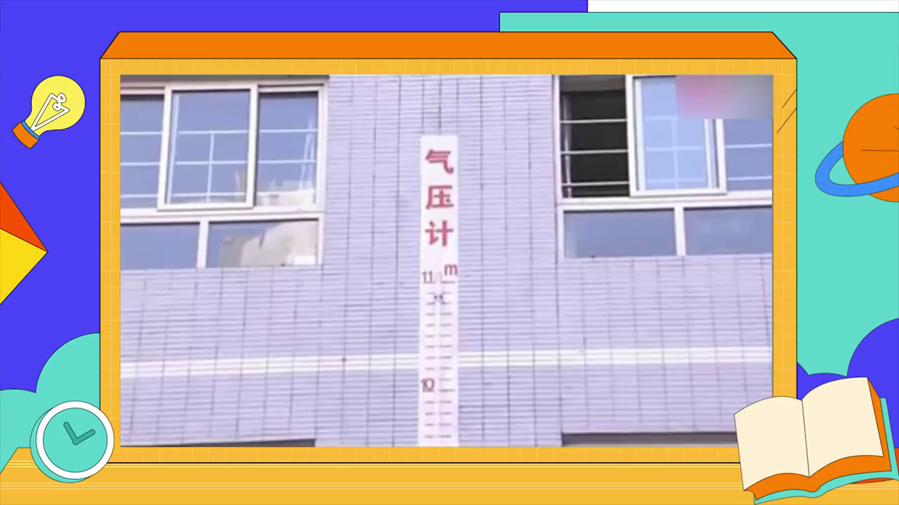
三、大气压强的测量
真空
p_{内气}=0
水
大气压
大气压
h=10m
h
B
A
水
p_{大气}=ρ_{水}gh
ρ_{水}=1.0×10³kg/m³
p_{大气}=ρ_{水}gh
=1.0×10³kg/m³×10N/kg×10m
=1.0×10⁵Pa

Slide 13
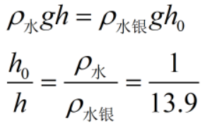
三、大气压强的测量
真空
p_{内气}=0
用密度更大的液体
水
p_{大气}=ρ_{水}gh
真空
p_{内气}=0
不变
若要减小h
大气压
大气压
h=10m
h
大气压
大气压
h₀
B
A
B
A
水
水银
p_{大气}=ρ_{水}gh
ρ_{水}=1.0×10³kg/m³
p_{大气}=ρ_{水银}gh₀
p_{大气}=ρ_{水}gh
=1.0×10³kg/m³×10N/kg×10m
=1.0×10⁵Pa

Slide 14
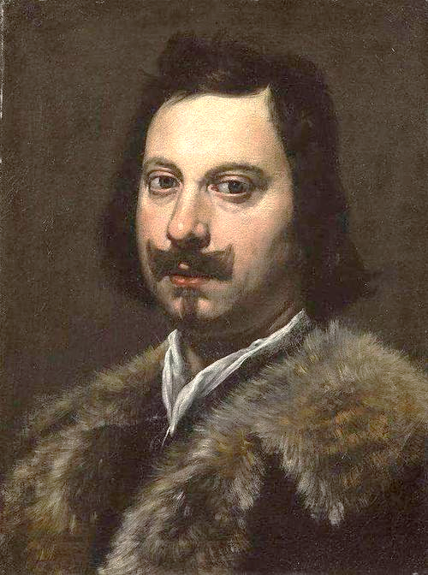
三、大气压强的测量
如图：大气压可以把纸片上的液柱托住。根据大气压所能托起液柱的最大高度，我们就能精确地测出大气压的数值。
塑料管
纸片
水柱太高，用水银代替
托里拆利实验
最早测定大气压的是意大利科学家托里拆利

Slide 15
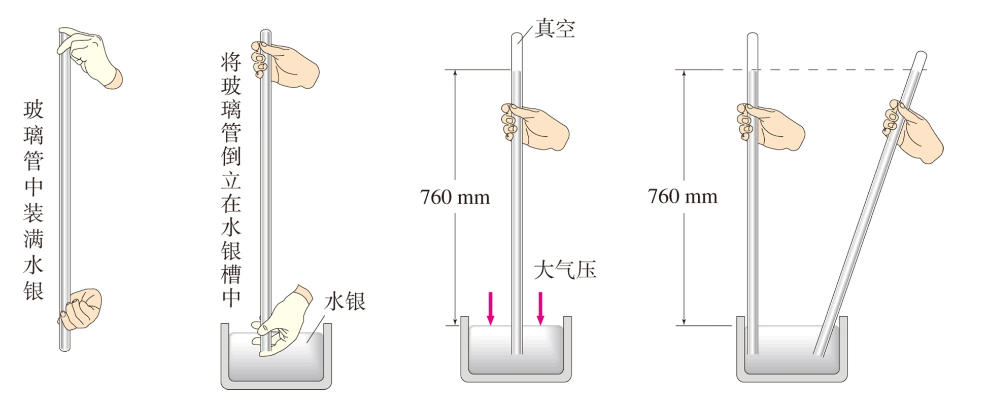
三、大气压强的测量
托里拆利实验
实验四
实验中玻璃管内水银面的上方是真空，管外水银面的上方是空气，
因此，是大气压支持管内这段水银柱不会下落，
大气压的数值等于这段水银柱产生的压强。

Slide 16
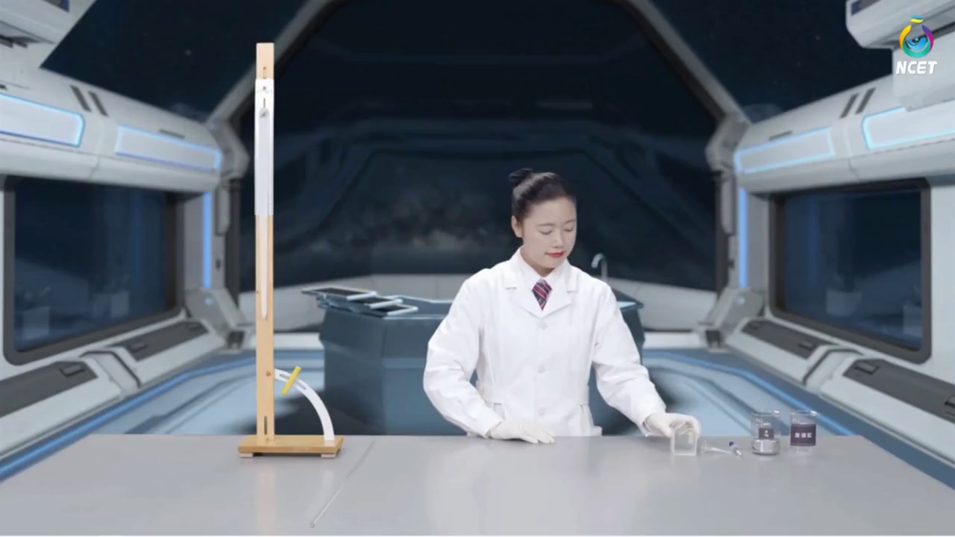
三、大气压强的测量
托里拆利实验
实验四

Slide 17
三、大气压强的测量
托里拆利实验
实验四
实验方法：转换法
在内外液面相平处取一个水平液片，
液片保持静止，根据二力平衡的原理可知：p₀=p_{水银}。
根据液体压强公式得：
p₀=p_{水银}=ρ_{水银}gh
p_{水银}
p₀

Slide 18
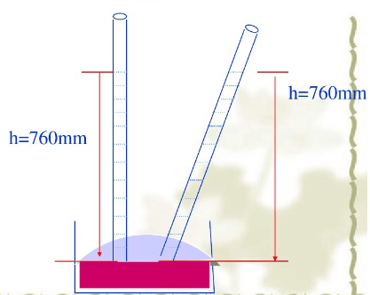
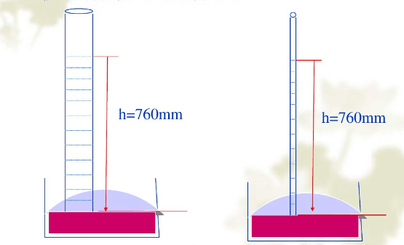
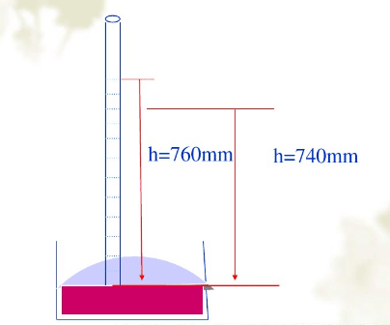

三、大气压强的测量
托里拆利实验
实验四
实验方法：转换法
大气压强的数值等于它支撑的这段水银柱产生的压强。
即p_{大气}=p_{水银}=ρ_{水银}gh。
管内水银（汞）柱的高度只取决于大气压的大小
和管的粗细、倾斜角度、长度、形状都无关。
只决定于
p_{水银}
p₀
玻璃管中不能混有气泡，
否则管内外水银面高度差偏小，实验结果偏小。
特别提醒！

Slide 19
三、大气压强的测量
标准大气压
在海平面处做托里拆利实验时，测得管内外水银面的高度差为760mm。通常把这样大小的大气压叫做标准大气压p₀。
p₀=p_{水银}
=r_{水银} gh
=13.6×10³ kg/m³×9.8 N/kg×0.76 m
=1.013×10⁵ Pa
物理意义：1m²的面积上所受的大气压力为1.013×10⁵ N
粗略计算标准大气压可取为1.0×10⁵ Pa。

Slide 20


三、大气压强的测量
标准大气压
一个大气压能支持多高的水呢？
根据：P_{大}=ρ_{水银}gh
把 ρ_{水银}换成 ρ_{水}，则托起的水柱高度 :
P大
1.013×${10}^{5}$pa
h_{水}= = =10.33m
ρ_{水}g
1.0×${10}^{3}kg/m^{3}$×9.8N/kg
相当于大约3层楼的高度。

Slide 21
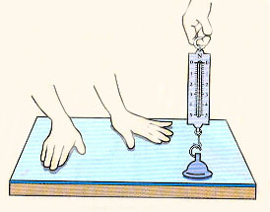
三、大气压强的测量
吸盘刚拉动瞬间受力平衡
如图，记录刚刚拉脱时弹簧测力计的读数，这就是大气对吸盘的压力。再量出吸盘与桌面的接触面积，根据公式 算出大气压的大小。
重力
大气压力=重力+拉力
拉力
再测出吸盘的受力面积
大气压力
用吸盘测量大气压
F
p=
只能估测大气压，不精确。
S

Slide 22
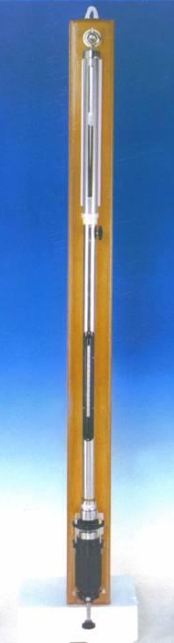
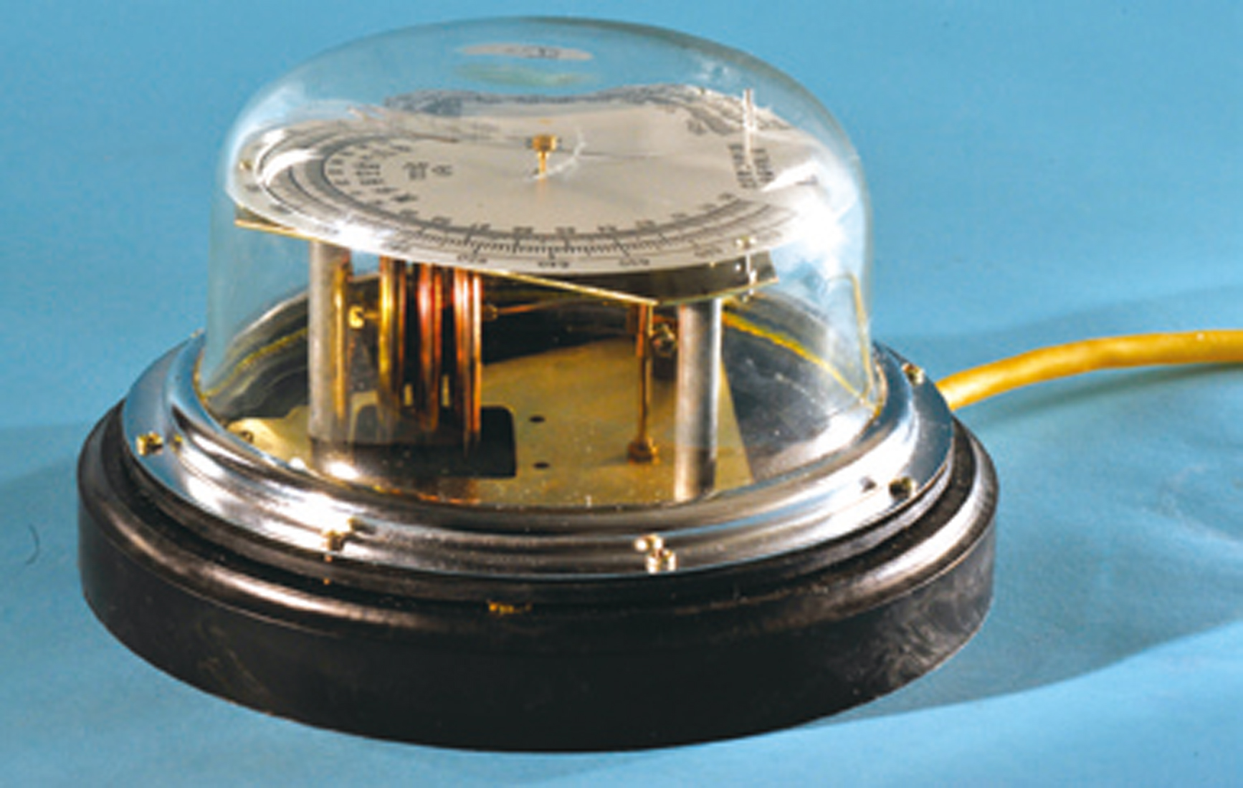
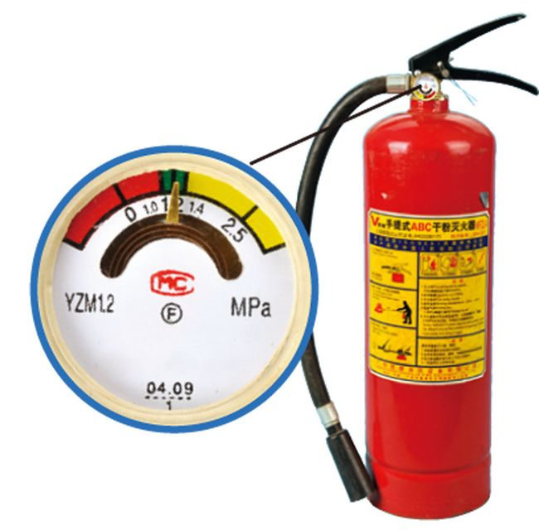
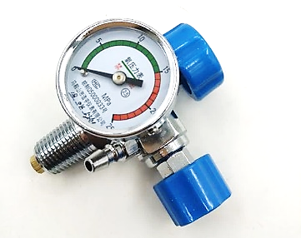
三、大气压强的测量
气压计
水银气压计
要竖直悬挂
氧气瓶和灭火器上的气压计
也是一种无液气压计。
金属盒气压计
（又称无液气压计）

Slide 23
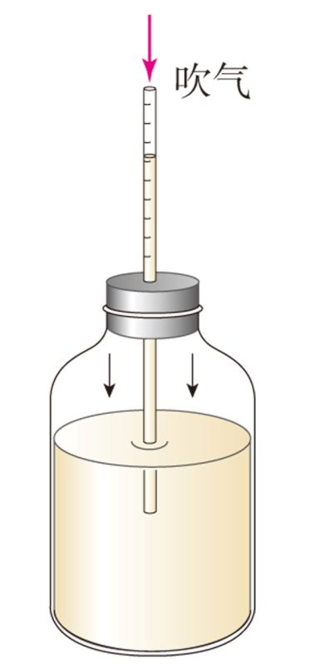
三、大气压强的测量
自制气压计
取一个瓶子，装入适量带色的水，再取一根两端开口的细玻璃管，在它上面画上刻度，使玻璃管穿过橡皮塞插入水中。从管的上端吹入少量气体，使瓶内气体压强大于大气压，水沿玻璃管上升到瓶口以上。
自制气压计
根据玻璃管内水柱的高低，
就可以知道外部大气压强的大小。
实验方法：转换法

Slide 24
三、大气压强的测量
自制气压计
p₀
因为液片静止，
所以p_{内}=p₀+p_{水}
即：P_{内}=p₀ + ρ_{水}gh_{水}
决定于
p_{水}
当外界大气压强p₀降低时，
h_{水}变大。
p_{内}
p_{内}
该气压计会受温度的影响，
当温度升高时，瓶内气压P_{内}变大，h_{水}变大。

Slide 25
四、大气压的变化
大气压由于大气受重力而产生，因此空气密度变小，大气压就会降低。
海拔越高，空气越稀薄
空气密度变小
大气压强减小
气温变高，空气体积膨胀
湿度越高，空气中含水量越高

Slide 26
四、大气压的变化
1、大气压随高度增加而减小。
在海拔3000 m以内，每上升10 m，大气压大约降低100 Pa。
2、液体的沸点和气压的关系：
气压减小，沸点降低；气压增大，沸点升高。

Slide 27
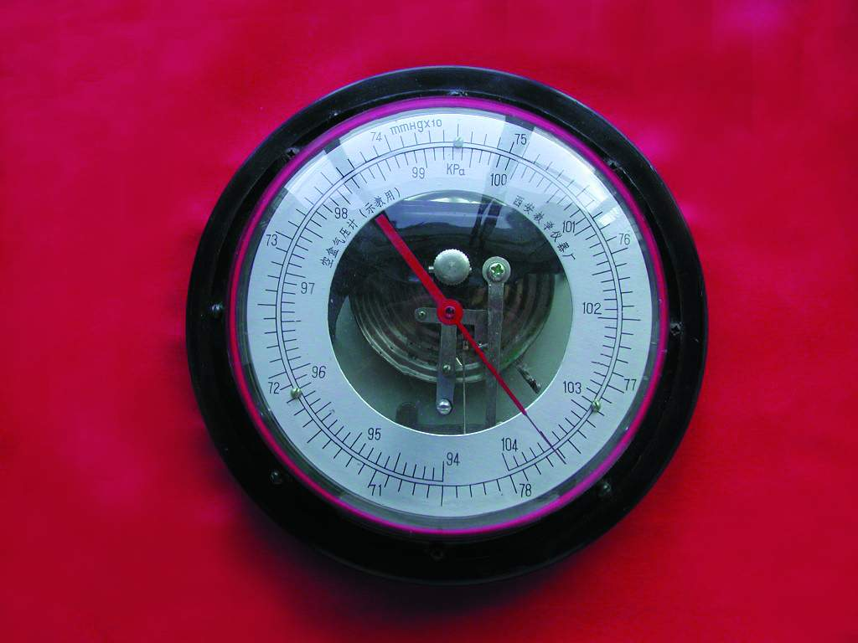
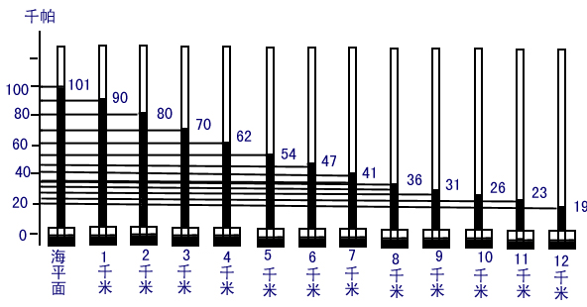
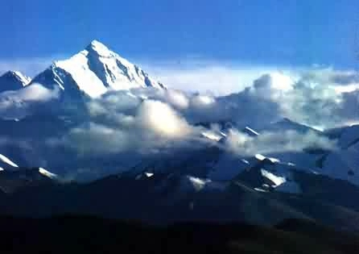
四、大气压的变化
大气压强随高度的增加而减小，可测出不同高度的气压值，列成表，
只要测出某一高度的气压值，通过查表即可知道该位置的高度值。
气压计可改造为高度计
珠穆朗玛峰的高度接近海拔9km，则其峰顶的大气压约为多少？相当于海平面上大气压的百分之几？
31kPa，百分之三十

Slide 28
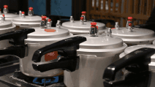
四、大气压的变化
压力锅
家用高压锅使用温度大约为110～120℃。
逆向应用
制糖和制药工业中要利用低压沸腾。
高压锅把水相当紧密地封闭起来，水受热蒸发产生的水蒸气不能扩散到空气中，只能保留在高压锅内，就使高压锅内部的气压高于1个大气压，也使水要在高于100℃时才沸腾，这样高压锅内部就形成高温高压的环境，饭就容易很快做熟了，并且相当酥烂。
使用高压锅可以节能并能缩短烹饪时间。

Slide 29
四、大气压的变化
低压沸腾
逆向应用
制糖和制药工业中要利用低压沸腾。
在制糖工业中，为了防止糖在沸腾时因温度过高而变质，通常会采取降低炉火温度或减小糖汁液面上的气压等方法，使得沸腾的温度低于100℃。

Slide 30
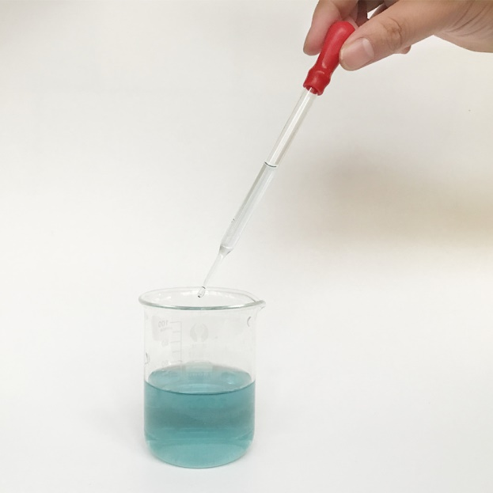
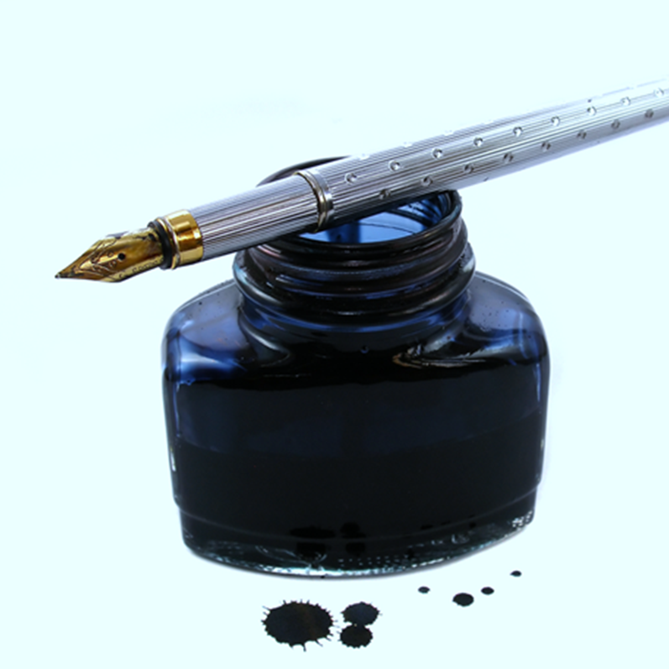
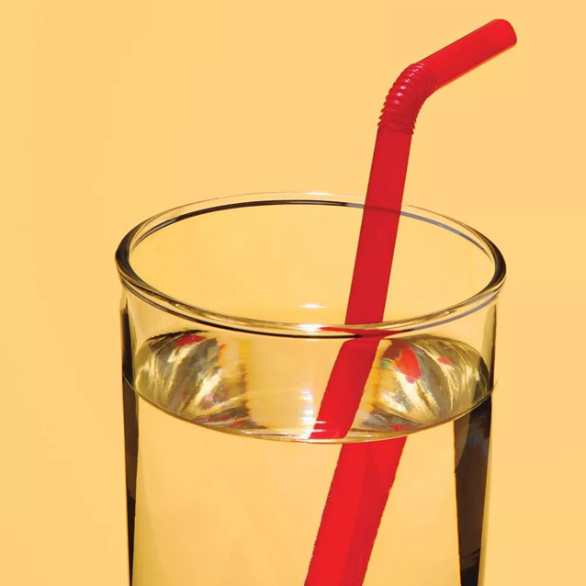
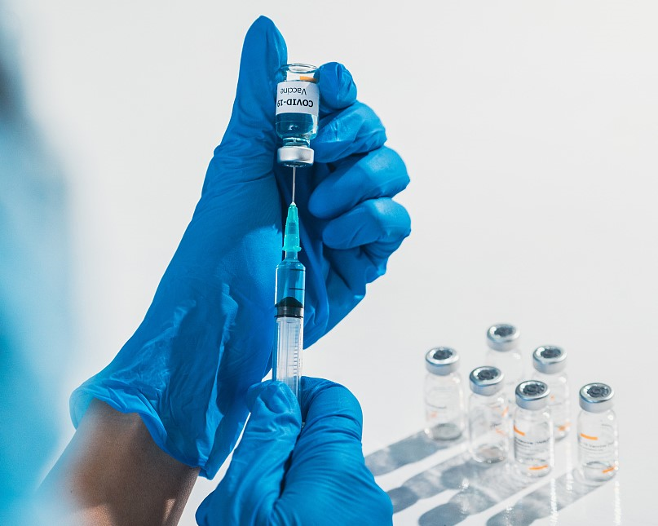
四、大气压的应用
胶头滴管
钢笔上墨
吸管
针管吸药液

Slide 31
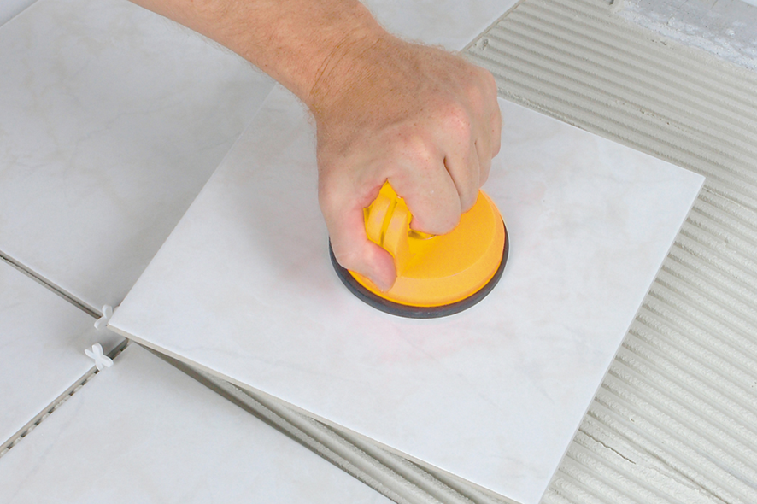
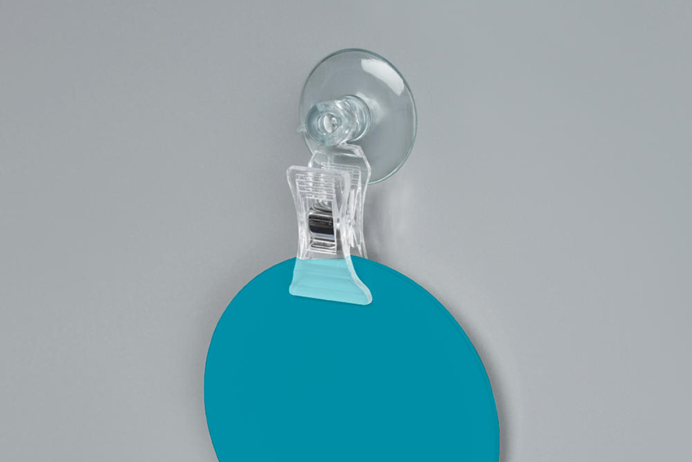
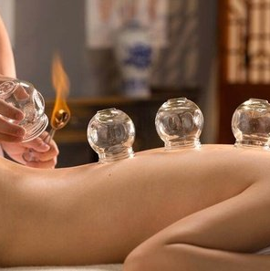
四、大气压的应用
搬运玻璃、瓷砖的吸盘器
吸盘挂钩
拔火罐

Slide 32
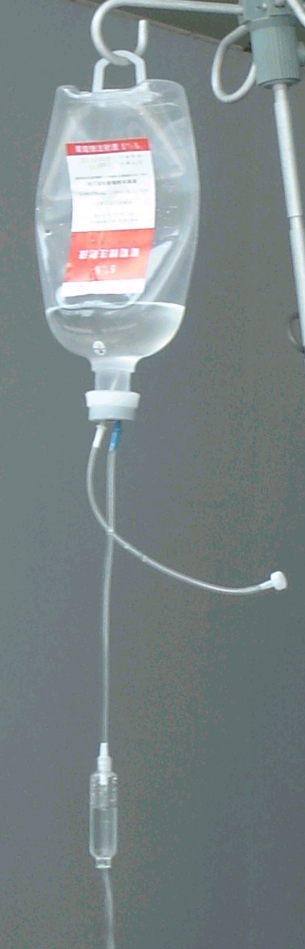
四、大气压的应用
医院的护士给病人输液时，药水瓶上常插着两根针管，一根连着针头给病人输液，另一根好像空着“不用” 。该管能省掉吗?为什么?
答：不能。因为输液时，如果没有这根“闲置”，外部压强大于瓶内压强时，液体就无法输入到人体中，这根“闲置”管是利用大气压使药液顺利流出的，所以该管不能省掉。

Slide 33
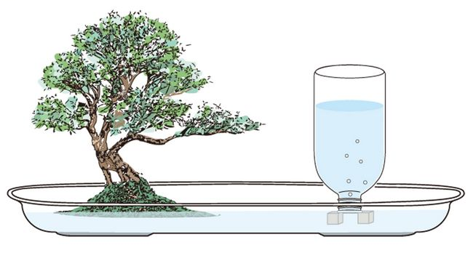
四、大气压的应用
盆景自动供水器

Slide 34
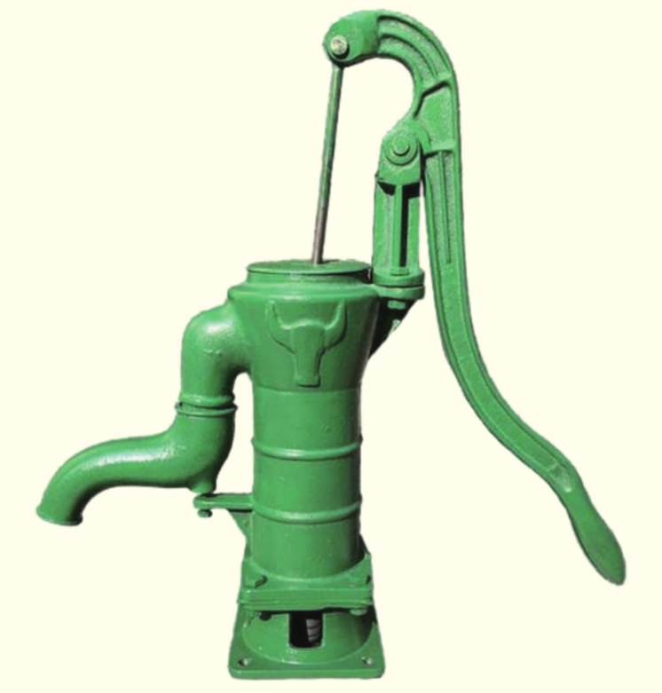
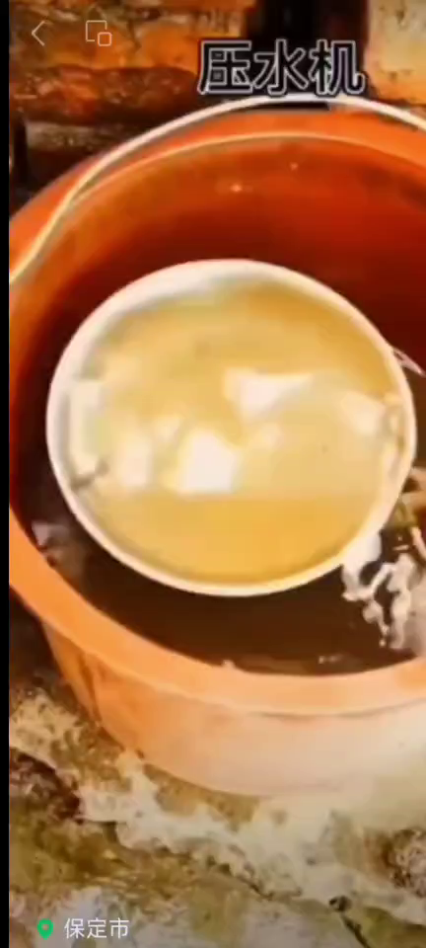
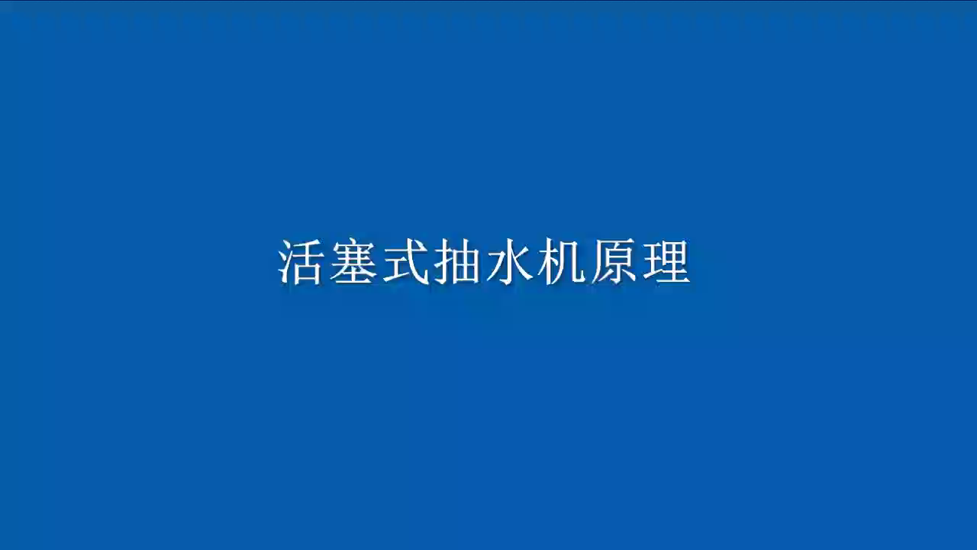
四、大气压的应用
活塞式抽水机

Slide 35
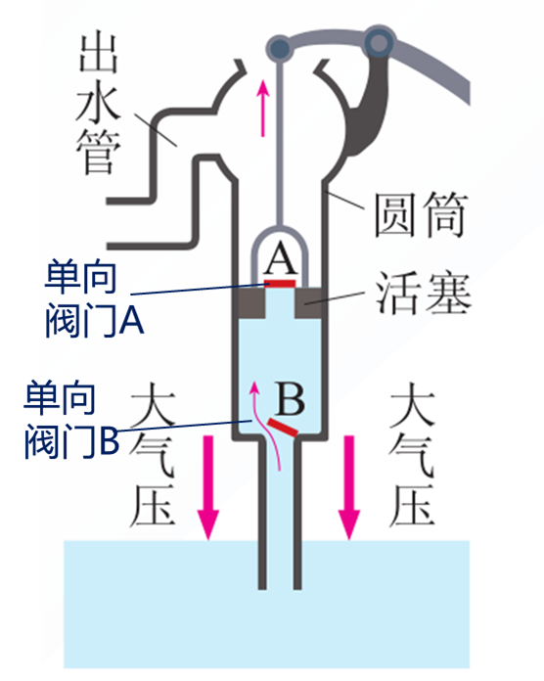
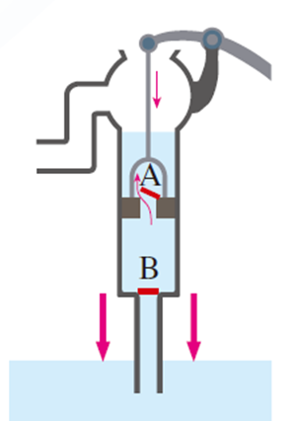
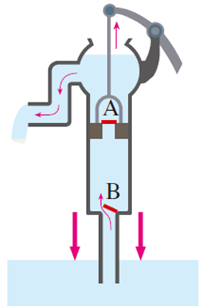
四、大气压的应用
活塞式抽水机
这样，活塞不停的上下移动，水就从管口连续不断的流出。
①提起活塞，阀门A受到大气压的作用关闭。活塞的下面，空气稀薄，气压小于外界的大气压。低处的水受到大气压的作用，推开阀门B进入圆筒。
②当压下活塞时，阀门B被水压下关闭，水被阻不能向下流动，于是冲开阀门A进入圆筒的上部。
③再提起活塞时，活塞上面的水迫使阀门A关闭，水从侧管流出。同时井的水又在大气压的作用下推开阀门B而进入圆筒。

Slide 36
五、课堂小结
马德堡半球实验
托里拆利实验
证明
测出
活塞式抽水机
吸管吸饮料
............
大小
应用
大气压强
760mm汞柱=1.013×10⁵pa
(一个标准大气压)
变化
高度升高
气压降低
气压降低
沸点降低

Slide 37
六、巩固练习
1、将少量热水倒入一空矿泉水瓶中（矿泉水瓶未变形），轻轻摇晃后将热水倒出，立即拧紧瓶盖，然后浇上冷水，可以看到矿泉水瓶变瘪。产生这一现象的主要原因是（ ）
A．在所浇冷水的压力作用下，矿泉水瓶被压瘪
B．矿泉水瓶热胀冷缩的结果
C．矿泉水瓶内热气将它吸进去了
D．在大气压的作用下，矿泉水瓶被压瘪
D

Slide 38
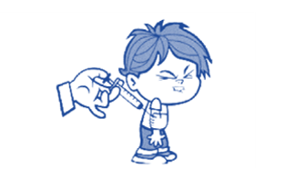
六、巩固练习
2、下列事例中不是利用大气压工作的是
（ ）
A．用塑料管吸饮料
B．用抽水机抽水
C．用注射器将药液注入病人体内
D．钢笔吸墨水
C

Slide 39
六、巩固练习
3、关于托里拆利实验，下面说法中正确的是 （ ）
A．玻璃管内径越大，管内和管外水银面高度差越小
B．往水银槽内多倒些水银，管内和管外水银面高度差增大
C．玻璃管倾斜，管内和管外水银面高度差不变
D．玻璃管内水银柱上方进入一些空气，管内和管外水银面高度差不变
C

Slide 40
六、巩固练习
4、制糖工业中，一般用沸腾的方法去除糖汁中的水分。但在加热时，必须确保糖汁的温度低于100℃，否则会影响糖质。为此，你将建议采取以下哪种措施 （ ）
A．用“文火”给糖汁缓慢加热
B．用“猛火”快速加热，缩短加热时间
C．设法增大糖汁液面上的气压
D．设法减小糖汁液面上的气压
D

Slide 41
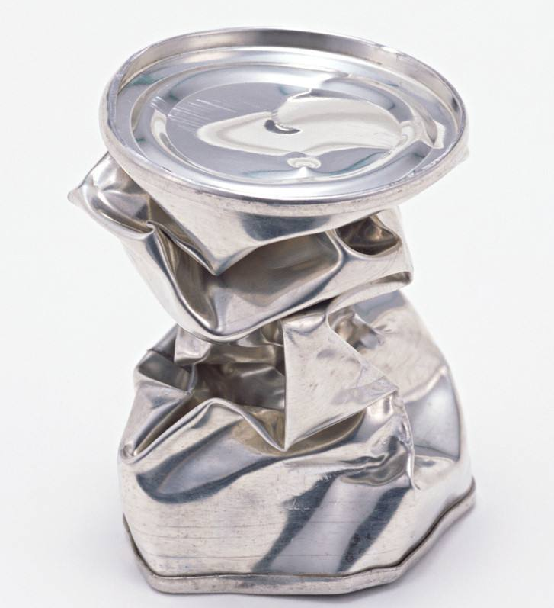
六、巩固练习
5. 如图所示小关在课外探究活动中，将一个空易拉罐里的空气抽走后，易拉罐变扁了，压扁易拉罐的力是（ ）
A．大气压力
B．易拉罐的重力
C．易拉罐对地面的压力
D．地面对易拉罐的支持力
A

Slide 42
六、巩固练习
6. 西藏地区海拔高，关于西藏地区的气压与水的沸点，下列说法正确的是（ ）
A. 气压低，水的沸点高 B. 气压高，水的沸点高
C. 气压低，水的沸点低 D. 气压高，水的沸点低
C

Slide 43
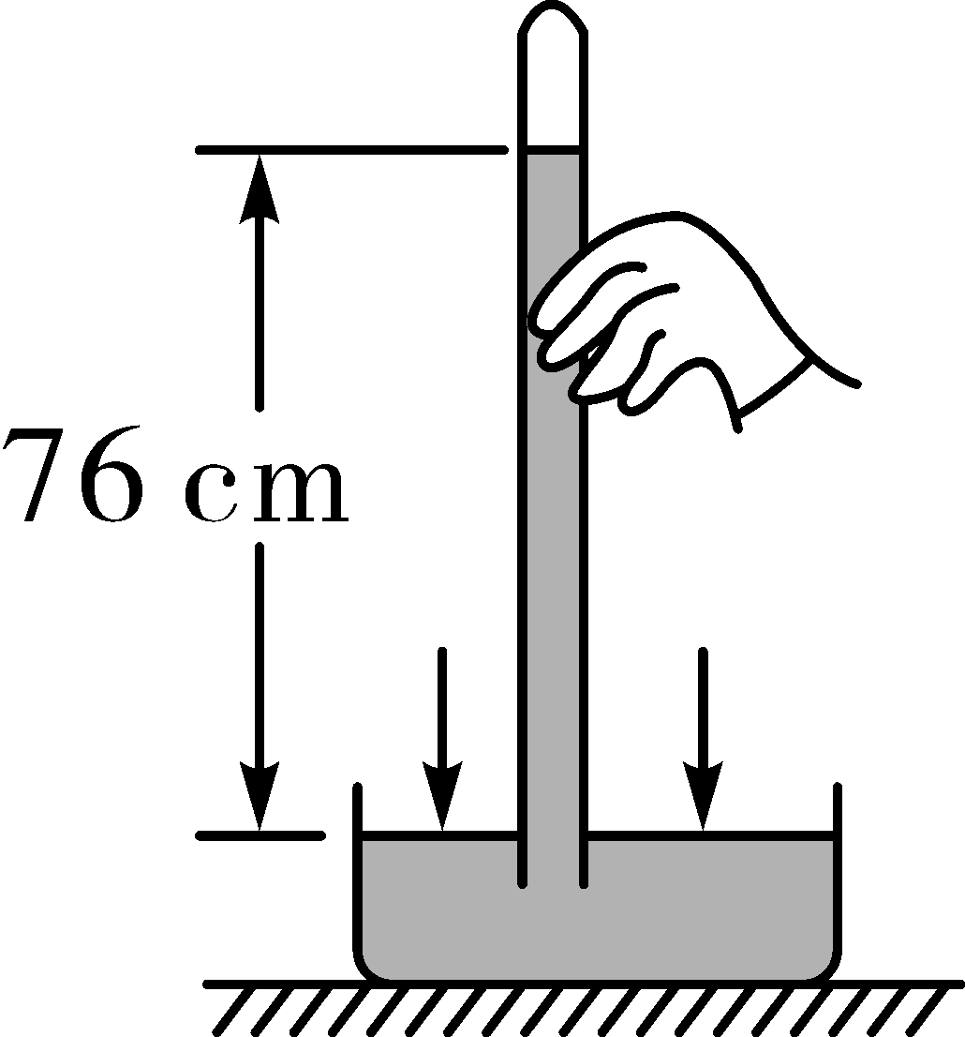
六、巩固练习
7．如图所示托里拆利实验，若将玻璃管由竖直变成倾斜时，以下说法错误的是（ ）
A．管内液柱的高度变大，长度变大
B．管内液柱的高度不变，长度变大
C．槽内水银面的位置降低
D．若以管内水银柱的长度计算大气压，则得出的气压值偏大
A

Slide 44
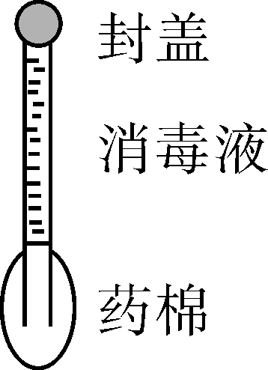
六、巩固练习
8．如图所示是一种便携式“碘伏棉签”，塑料管内装有碘伏消毒液，它的上端封闭，这样消毒液就不会从下端流出。使用时将封盖掰开，消毒液会自动向下流入药棉中，请解释为什么在使用前消毒液不会流出塑料管，而使用时才会流出？
答：使用前，由于大气压的作用，使消毒液不会流出；使用时，打开封盖，与外界大气相通，消毒液在重力作用下，向下流入药棉。

Slide 45
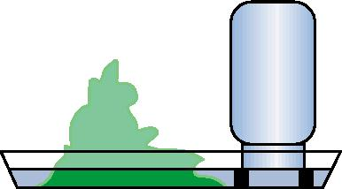
六、巩固练习
9. 小明在假期中要外出旅游半个月，他担心家里盆景中的水会因蒸发而干掉，于是他用了一个塑料瓶装满水倒放在盆景中，瓶口刚刚被水浸没，如图所示。他这样做能使 ( )
A. 瓶口处水的压强逐渐减小
B. 盆景中的水位保持一定的高度
C. 瓶内上方空气的压强不变
D. 盆景中水位逐渐升高
B

Slide 46

六、巩固练习
10、如图所示，在一个标准大气压下，用1m长玻璃管做托里拆利实验，管中水银柱高度为 mm。
760
（1）假定移动玻璃管的过程均不漏气，请描述如下情况中玻璃管内水银柱高度的变化情况（均选填“升高”“不变”或“降低”）：
①将玻璃管倾斜放置，水银柱的高度将 。
②将玻璃管向上提升一点，水银柱高度将 。
（2）如果用水来代替水银做实验，水 （选填“会”或“不会”）充满玻璃管。
不变
不变
会

Slide 47
六、巩固练习
11、小明到峨眉山旅游时，发现在山顶“煮米不成饭”，这是由于山顶（ ）
A.气压大沸点高 B.气压大沸点低
C.气压小沸点高 D.气压小沸点低
D

Slide 48
六、巩固练习
12、下列事例中没有利用大气压强的是（ ）
A.用活塞式抽水机将水抽到高处
B.护士用注射器给病人注射药液
C.用吸管吸饮料盒中的牛奶
D.吸盘可以吸在光滑的墙上
B

Slide 49
六、巩固练习
13、将少量热水倒入一空矿泉水瓶中（矿泉水瓶未变形），轻轻摇晃后将热水倒出，立即拧紧瓶盖，然后浇上冷水，可以看到矿泉水瓶变瘪。产生这一现象的主要原因是（ ）
D
A.在所浇冷水的压力作用下，矿泉水瓶被压瘪
B.矿泉水瓶热胀冷缩的结果
C.矿泉水瓶内热气将它吸进去了
D.在大气压的作用下，矿泉水瓶被压瘪

Slide 50



六、巩固练习
饮料是怎样进入口中的？
注射器如何吸入药物的？
茶壶盖上为什么留一个小孔？

Slide 51

六、巩固练习
塑料吸盘能吸在光滑的墙上，如果把塑料吸盘戳个小孔，会发生什么现象？
答：戳个小孔时，空气通过小孔进入吸盘和光滑的墙面之间，吸盘内外压强相等，吸盘便不能吸在光滑的墙面上。

Slide 52

六、巩固练习
将玉米放在爆花锅中,然后放糖
和奶油或黄油,开火加热,合上锅盖,
不断搅拌,使得玉米处在高温高压的状态下,当温度升高到一定程度时,玉米粒便会逐渐变软,玉米粒内的大部分水分变成水蒸气,使得已变软的玉米粒膨胀。但此时玉米粒不会在锅内爆开,只有当锅盖被打开后,玉米粒才会瞬时爆开,变成香甜可口的玉米花。那么,为什么玉米粒只有在锅盖打开后才会爆开,是什么使它爆开的呢?

